Slide 1














55.6954 N
37.3907 E
Защита проекта
Кейс чемпионат
В ПОТОКЕ
Кейс 3. Онлайн-чаевые
Команда AI United
Белый Андрей Сергеевич - презентатор
Передеряев Иван Иванович - разработчик
Барсуков Никита Денисович - аналитик
Василянский Артем Сергеевич - архитектор
Центр реализации образовательных
программ топ-уровня в сфере ИТ МГТУ им. Н.Э. Баумана

Slide 2
55.6954 N
37.3907 E
Проблема и требования
Кейс 3. Онлайн-чаевые - от сканирования QR до подтверждения платежа
ПРОБЛЕМА
FR - ФУНКЦИИ
NFR - КАЧЕСТВО
Все меньше гостей носят наличные. Официанты теряют доход, а заведения - инструмент мотивации.
Подписанный QR
Оплата от 50 до 10 000 руб.
Комиссия 5%
Пул смены по часам
Прямые чаевые и общий пул
Без повторного списания
Целочисленные копейки
Маска карты и хеш телефона
Проверяемая цепочка аудита
3 с - цель таймаута шлюза
ГРАНИЦЫ ПРОТОТИПА
C++17 + SQLite + OpenSSL, консольный запуск, эмулятор банка.
Нет реального эквайринга, HTTP-сервера, выплат и мобильного клиента.
2/8

Slide 3
55.6954 N
37.3907 E
Архитектура решения
Технический прототип - без реальных платежей и без HTTP-сервера
ГОСТЬ
ПРОВЕРКА
СЕРВИС C++
ЭМУЛЯТОР
Запрос
Валидно
charge
QR + сумма
тестовая карта
HMAC, сумма
RBAC, Luhn
Состояния,
комиссия, пул
Успех / отказ
/ таймаут
БАЗА SQLite
ЖУРНАЛ АУДИТА
Создание записи ДО вызова шлюза
Idempotency-Key + UNIQUE
Хеш каждой записи связан с предыдущим
Потоки данных: qr_url, amount_kop, UUID -> проверка -> charge_kop -> status и gateway_ref.
3/8

Slide 4
55.6954 N
37.3907 E
Алгоритмы и деньги
Каждая сумма хранится в целых копейках, деление не теряет остаток
ПУТЬ ПЛАТЕЖА
КОМИССИЯ 5%
1 Проверка роли и Idempotency-Key
300 руб. -> 15 руб. -> 285 руб.
2 Проверка подписанного QR и входных данных
Если комиссию платит гость: 315 -> 15 -> 300 руб.
3 Сохранение платежа: CREATED -> PENDING
ПУЛ СМЕНЫ - 1 000 РУБ.
Анна
8 ч
444,45 руб.
4 Вызов эмулятора банка
Иван
6 ч
333,33 руб.
5 SUCCEEDED / DECLINED / PENDING_UNKNOWN
Олег
4 ч
222,22 руб.
ВАЛИДАЦИЯ: QR - HMAC; сумма - 50-10 000 руб.
Карта - алгоритм Луна; ключ повтора - UUID.
4/8

Slide 5
55.6954 N
37.3907 E
Безопасность и отказы
Доступ ограничен ролями. Неопределенный платеж нельзя считать отказом.
ЗАЩИТА ДАННЫХ
РОЛИ (RBAC)
ОБРАБОТКА СБОЕВ
QR: HMAC-SHA256
Карта: 4242 **** **** 4242
Телефон: SHA-256 + соль
Аудит: цепочка SHA-256
Гость - оплатить
Официант - свои чаевые
Менеджер - выпустить QR
Админ - конфигурация*
Аудитор - журнал*
Повтор запроса - старый ответ
Отказ банка - DECLINED
Таймаут - PENDING_UNKNOWN
После сверки - SUCCEEDED / DECLINED
ВАЖНО
* Ротация ключей, управление заведениями и отдельный вход аудитора - требования к развитию, не реализованные команды интерфейса в данном прототипе.
5/8

Slide 6
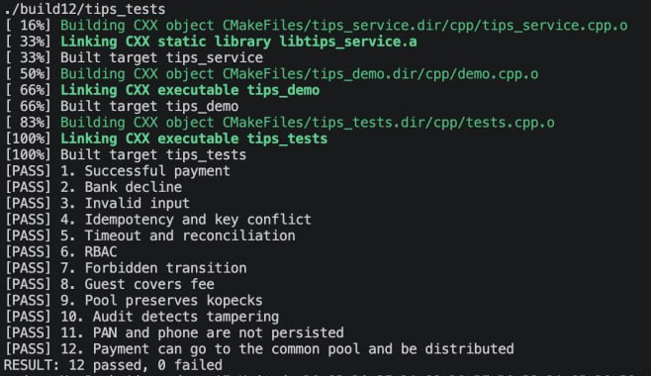
55.6954 N
37.3907 E
Тестирование - 12 из 12
Реальный запуск на MacBook - 12 успешных проверок
Сценарий
Вход
Факт
Успех
300 руб.
SUCCEEDED; 285 руб.
Отказ банка
Карта ...0002
DECLINED
Неверные данные
10 руб.
AMOUNT_OUT_OF_RANGE
Повтор
Один ключ
SUCCEEDED (replay)
12 PASS / 0 FAIL
Таймаут
Карта ...0119
PENDING_UNKNOWN -> SUCCEEDED
5 обязательных + 7 дополнительных проверок
6/8

Slide 7
55.6954 N
37.3907 E
Риски и план развития
Решение годится как инженерная модель, не как готовый платежный продукт
РИСК И МЕРА
Подмена QR
Подпись + проверка заведения на странице оплаты
Повторное списание
Idempotency-Key + UNIQUE в SQLite
Непонятный результат
PENDING_UNKNOWN + сверка со шлюзом
Утечка ключа
Хранилище секретов и ротация в промышленной версии
Сейчас: консоль, эмулятор, SQLite в памяти, нет реального банка и выплат.
Далее: HTTPS API, эквайринг с токенами карт, PostgreSQL, фоновые воркеры и вебхуки.
7/8

Slide 8
55.6954 N
37.3907 E
Спасибо за внимание!
Команда AI United
Белый А. С. - презентатор
Передеряев И. И. - разработчик
Барсуков Н. Д. - аналитик
Василянский А. С. - архитектор
Жизнеспособность подтверждают 12 тестов: QR, защита от повтора, пул и сверка платежей.
GitHub: github.com/devIreum/ai-united-online-tips
8/8

